Slide 1

LIMBAJE FORMALE ŞI COMPILATOARE
Prelegere nr.1
Introducere. Noţiuni preliminare. Metode de descriere a limbajelor.
Titularul cursului conf. univ. dr. Marusic Galina
Chișinău, 2024

Slide 2
Evaluarea cursului
Prelegeri – 30 ore
Seminare – 15 ore
Lucrări de laborator – 15 ore
Lucru individual – 60 ore
Periodică |  | Curentă | Lucrul individual | Examen final
Atestarea 1 | Atestarea 2
15% | 15% | 15% | 15% | 40%

Slide 3
REFERINŢE BIBLIOGRAFICE
M. Drăgan, Limbaje formale şi Tehnici de compilare. Suport de curs, web.info.uvt.ro/~dragan, 2008.
Toader Jucan. Limbaje formale şi automate. MATRIX ROM, Bucureşti, 1999.
L. Dinu. Limbaje formale. Universitatea din Bucureşti, 2003.
Luca Dan Şerbanatăi¸ Limbaje de programare şi compilatoare, Editura Academiei, Bucureşti, 1987.
Gheorghe Grigoraş. Limbaje formale şi tehnici de compilare. Universitatea ”Al. I. Cuza'', Iaşi, 1985.
Adrian Atanasiu, Alexandru Mateescu. Limbaje formale. Culegere de probleme. Universitatea Bucureşti, 1990.
7. S. Ginsburg: The mathematical Theory of Context Free Languages, McGraw Hill, 1966.

Slide 4
REFERINŢE BIBLIOGRAFICE - suplimentare
A. V. Aho, R. Sethi, J. D.Ullman. Compilers: Principles, Techniques, and Tools, Addison-Wesley, 1986.
Jean-Paul Tremblay, Paul G. Sorenson. The theory and practice of compiler writing. McGraw-Hill Book Company, 1985.
J. E. Hopcroft, R. Motwani, J.D. Ullman. Introduction to Automata Theory, Languages, and Computation. Second Edition. Addison Wesley, 2001, 521 pp.
J. Hopcroft, J. Ulman: Formal Languages and their Relations to Automata, Adison Wesley Publ. Comp., 1969.
5. Arto Salomaa. Formal Languages, Academic Press, 1973.

Slide 5
COMPONENȚA CURSULUI
I. Introducere. Noţiuni preliminare. Metode de descriere a limbajelor. Gramatici şi limbaje formale. Clasificarea Chomsky.
II. Gramatici regulate şi automate finite.
III. Gramatici şi limbaje independente de context. Automate cu memorie stivă.
IV. Proiectarea compilatoarelor.

Slide 6
Introducere. Noţiuni preliminare
Scopul – prezentarea aspectelor teoretice şi practice ale limbajelor formale, automatelor şi metodelor de proiectare şi implementare a compilatoarelor.
A apărut 10 ani mai târziu decât ştiinţa calcultoarelor. Bazele – 1956 – model matematic pentru reprezentarea în calculator a unui limbaj natural.
Se utilizează în scopul de a putea folosi limbajele de nivel înalt – convertirea programelor într-o formă binară. Dezvoltarea compilatoarelor.

Slide 7
Programul utilizatorului – program sursă
Programul în cod maşină – program obiect.
Execuţia:
I. Compilare
Program sursă – compilator – program obiect
II. Execuţia propriu-zisă
Date iniţiale ale programului - program obiect – rezultate.

Slide 8
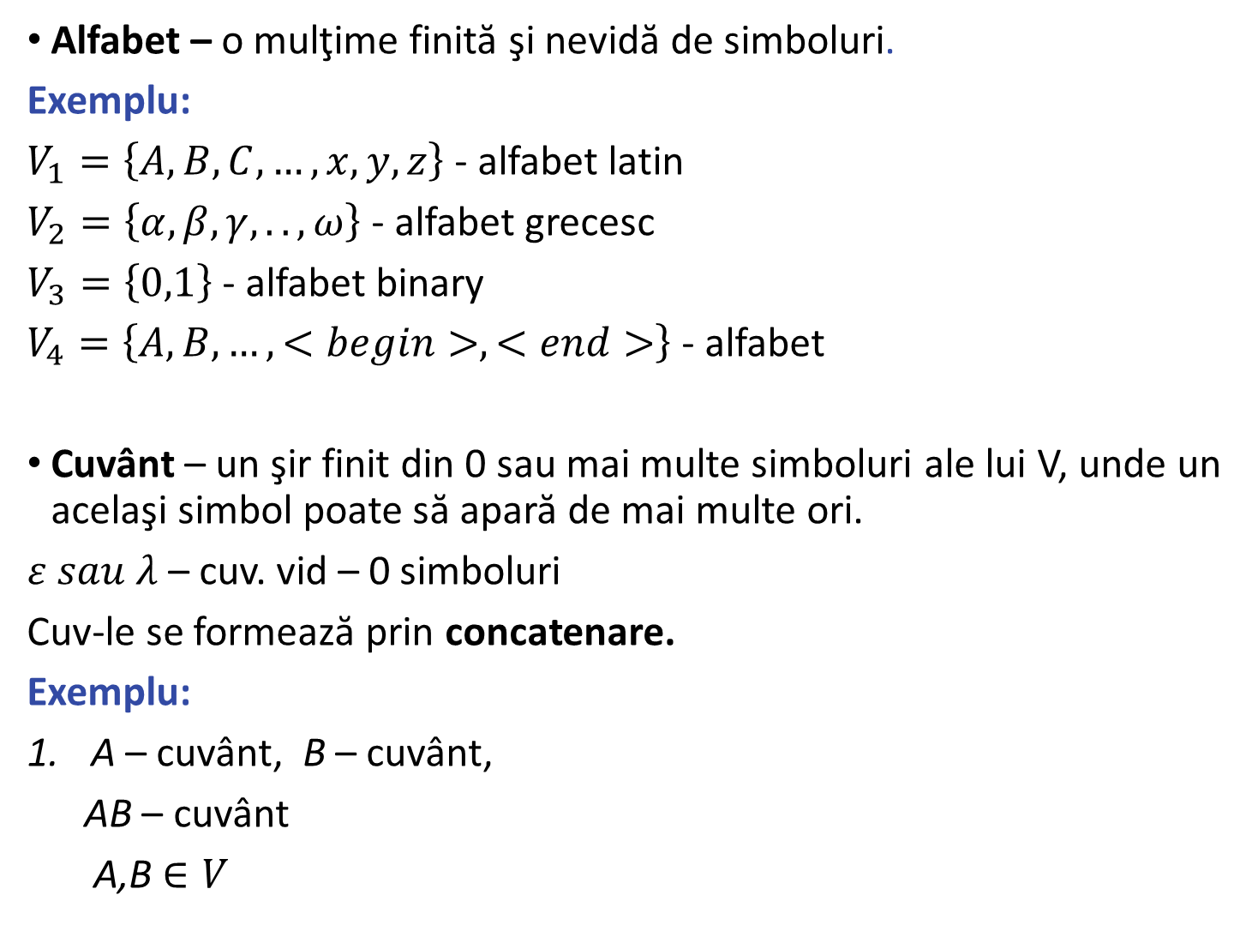
Alfabet – o mulţime finită şi nevidă de simboluri.
Exemplu:
$V_{1}=\left\{A,B,C,…,x,y,z\right\}$ - alfabet latin
$V_{2}=\left\{α,β,γ,..,ω\right\}$ - alfabet grecesc
$V_{3}=\left\{0,1\right\}$ - alfabet binary
$V_{4}=\left\{A,B, …, <begin>, <end>\right\}$ - alfabet
Cuvânt – un şir finit din 0 sau mai multe simboluri ale lui V, unde un acelaşi simbol poate să apară de mai multe ori.
$ε sau λ$ – cuv. vid – 0 simboluri
Cuv-le se formează prin concatenare.
Exemplu:
A – cuvânt, B – cuvânt,
AB – cuvânt
A,B $∈V$

Slide 9
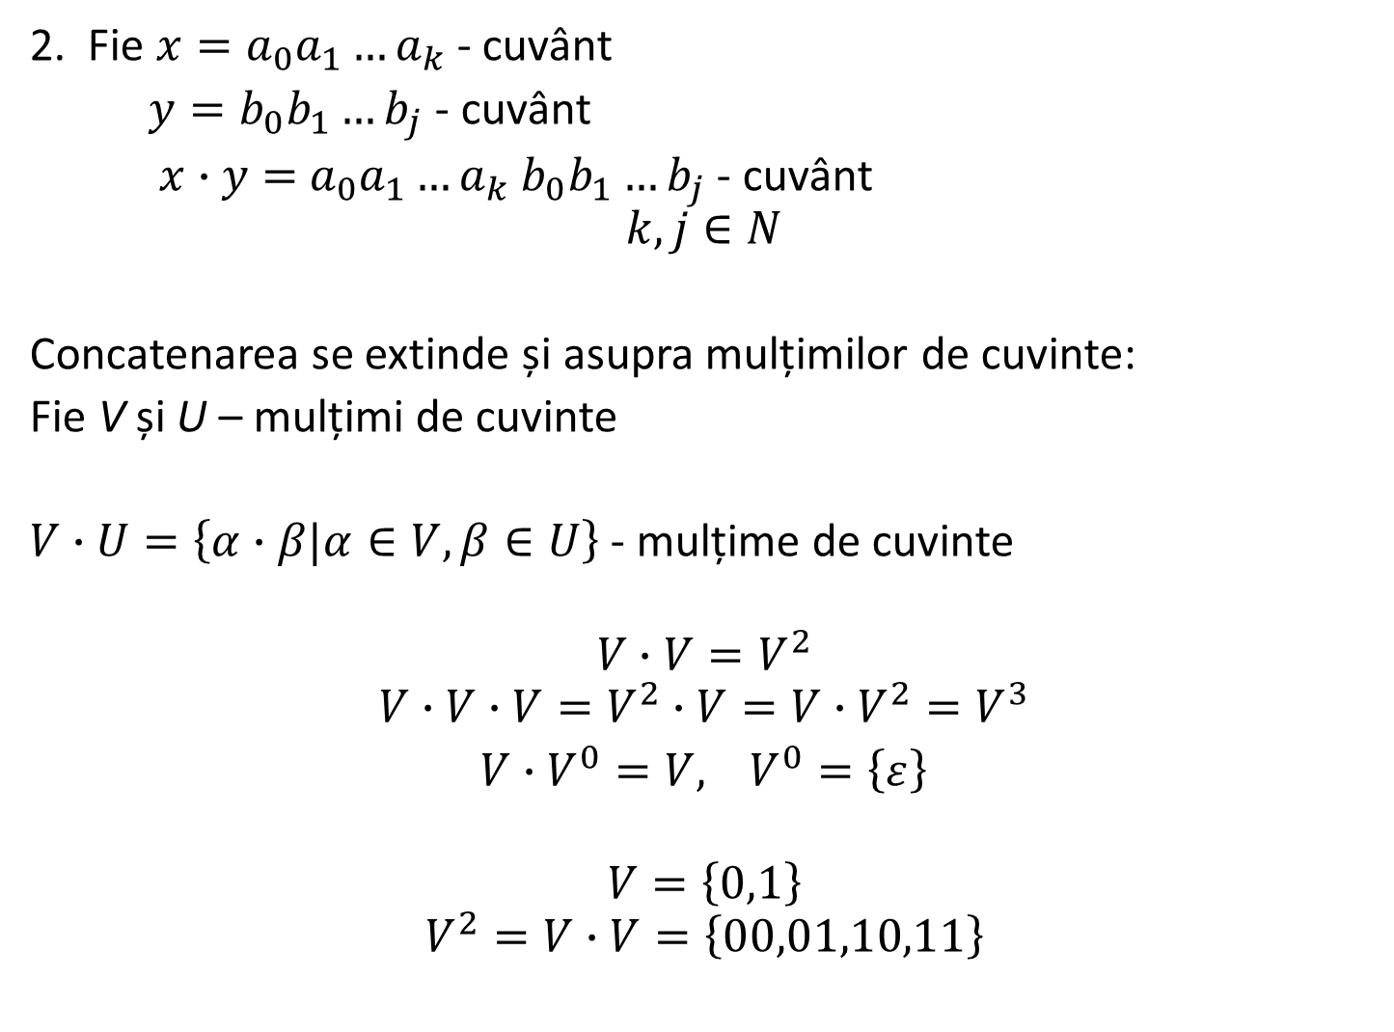
2. Fie $x=a_{0}a_{1}…a_{k}$ - cuvânt
$y=b_{0}b_{1}…b_{j}$ - cuvânt
$x∙y=$ $a_{0}a_{1}…a_{k}$ $b_{0}b_{1}…b_{j}$ - cuvânt
$$k,j∈N$$
Concatenarea se extinde și asupra mulțimilor de cuvinte:
Fie V și U – mulțimi de cuvinte
$V∙U=\left\{α∙β|α∈V, β∈U\right\}$ - mulțime de cuvinte
$$V∙V=V^{2}$$
$$V∙V∙V=V^{2}∙V=V∙V^{2}=V^{3}$$
$V∙V^{0}=V,$ $V^{0}=\left\{ε\right\}$
$$V=\left\{0,1\right\}$$
$$V^{2}=V∙V=\left\{00,01,10,11\right\}$$

Slide 10
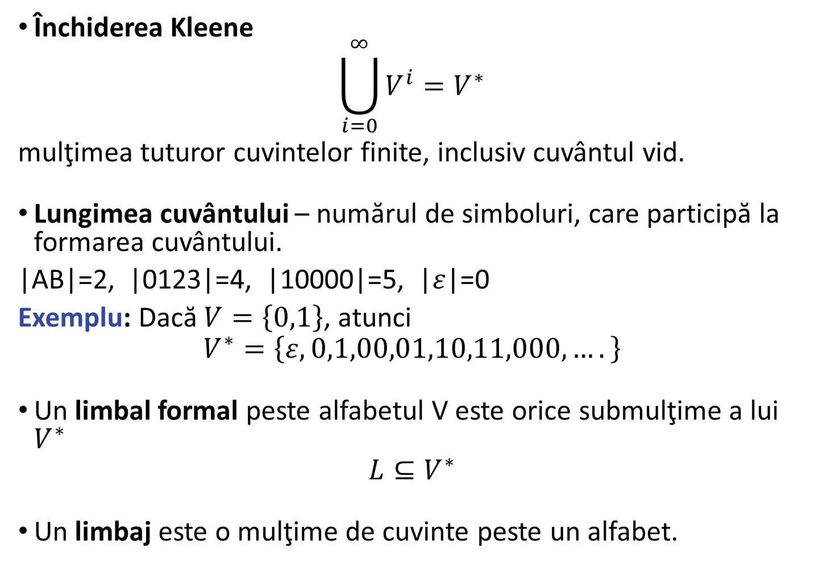
Închiderea Kleene
$$\bigcup_{i=0}^{∞}{V^{i}}=V^{∗}$$
mulţimea tuturor cuvintelor finite, inclusiv cuvântul vid.
Lungimea cuvântului – numărul de simboluri, care participă la formarea cuvântului.
|AB|=2, |0123|=4, |10000|=5, |$ε$|=0
Exemplu: Dacă $V=\left\{0,1\right\}$, atunci
$$V^{∗}=\left\{ε,0,1,00,01,10,11,000,….\right\}$$
Un limbal formal peste alfabetul V este orice submulţime a lui $V^{∗}$
$$L⊆V^{∗}$$
Un limbaj este o mulţime de cuvinte peste un alfabet.

Slide 11
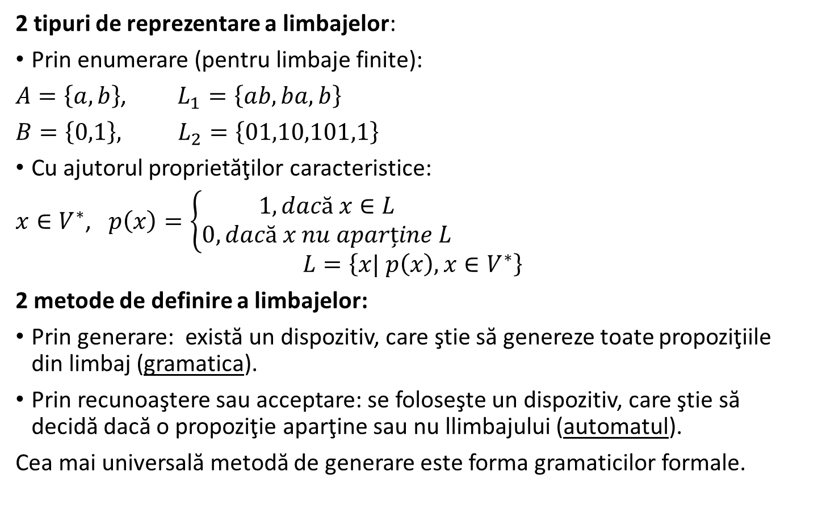
Metode de descriere a limbajelor. Gramatici şi limbaje formale
2 tipuri de reprezentare a limbajelor:
Prin enumerare (pentru limbaje finite):
$A=\left\{a,b\right\}$, $L_{1}=\left\{ab,ba,b\right\}$
$B=\left\{0,1\right\},$ $L_{2}=\left\{01,10,101,1\right\}$
Cu ajutorul proprietăţilor caracteristice:
$x∈V^{∗}$, $p\left(x\right)=\left\{\begin{aligned}1, dacă x∈L \\ 0, dacă x nu aparține L\end{aligned}\right.$
$$L=\left\{x| p\left(x\right), x∈V^{∗}\right\}$$
2 metode de definire a limbajelor:
Prin generare: există un dispozitiv, care ştie să genereze toate propoziţiile din limbaj (gramatica).
Prin recunoaştere sau acceptare: se foloseşte un dispozitiv, care ştie să decidă dacă o propoziţie aparţine sau nu llimbajului (automatul).
Cea mai universală metodă de generare este forma gramaticilor formale.

Slide 12
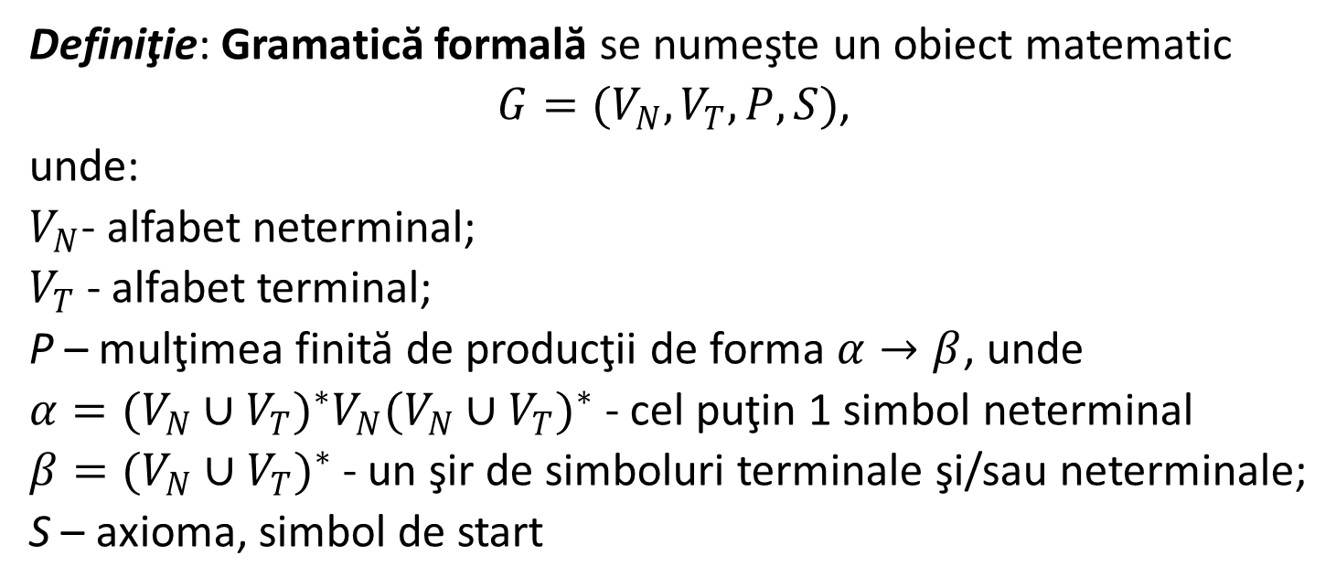
Definiţie: Gramatică formală se numeşte un obiect matematic
$G=(V_{N}, V_{T}, P, S)$,
unde:
$V_{N}$- alfabet neterminal;
$V_{T}$ - alfabet terminal;
P – mulţimea finită de producţii de forma $α→β$, unde
$α={(V_{N}∪V_{T})}^{∗}V_{N}{(V_{N}∪V_{T})}^{∗}$ - cel puţin 1 simbol neterminal
$β={(V_{N}∪V_{T})}^{∗}$ - un şir de simboluri terminale şi/sau neterminale;
S – axioma, simbol de start

Slide 13
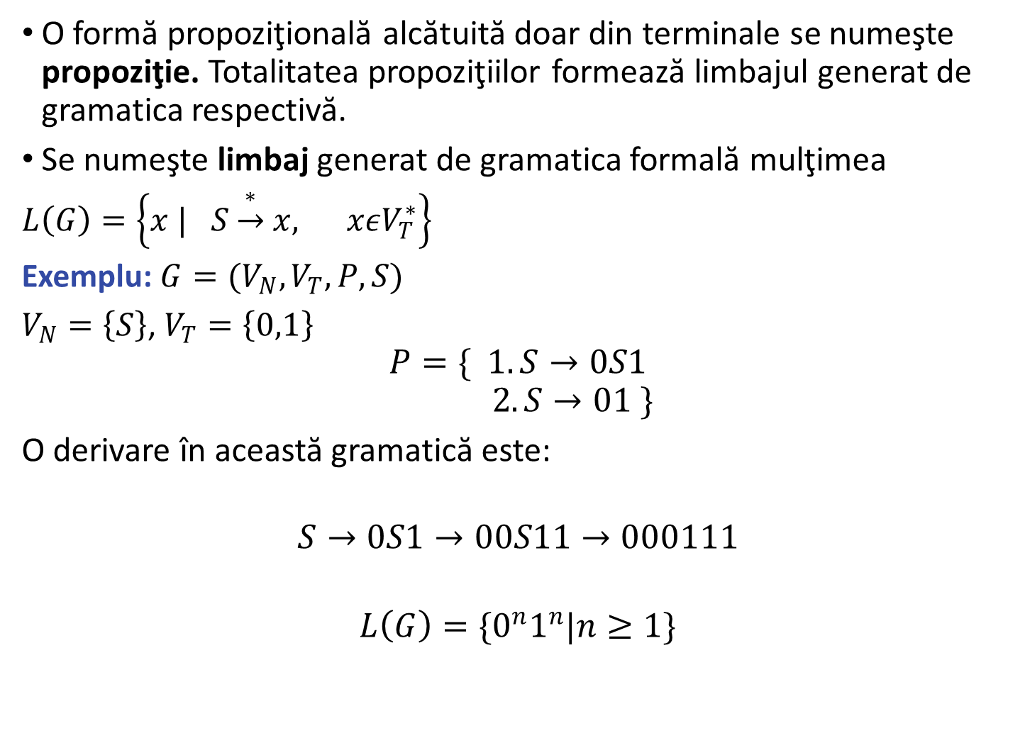
O formă propoziţională alcătuită doar din terminale se numeşte propoziţie. Totalitatea propoziţiilor formează limbajul generat de gramatica respectivă.
Se numeşte limbaj generat de gramatica formală mulţimea
$L\left(G\right)=\left\{x | S\underset{→}{∗}x, xεV_{T}^{∗}\right\}$
Exemplu: $G=(V_{N}, V_{T}, P, S)$
$V_{N}=\left\{S\right\}$, $V_{T}=\left\{0,1\right\}$
$$P=\{ 1. S→0S1$$
$$2.S→01 \}$$
O derivare în această gramatică este:
$$S→0S1→00S11→000111$$
$$L\left(G\right)=\{0^{n}1^{n}|n≥1\}$$

